Slide 1

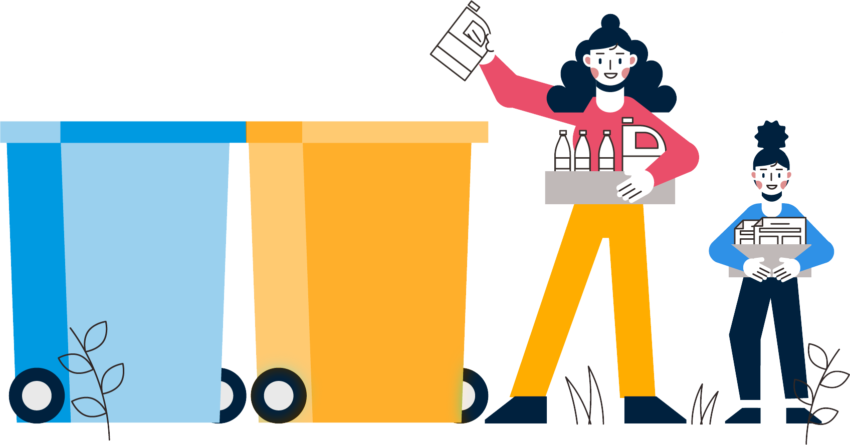

СМІТТЯ ПІД КОНТРОЛЕМ
Екологічний урок для 5–8 класів
У цій презентації деякі зображення створені за допомогою ШІ.

Slide 2

Уявіть, що кожен з нас щороку викидає
300 кг
сміття
Приблизно стільки важить молодий слон

Slide 3
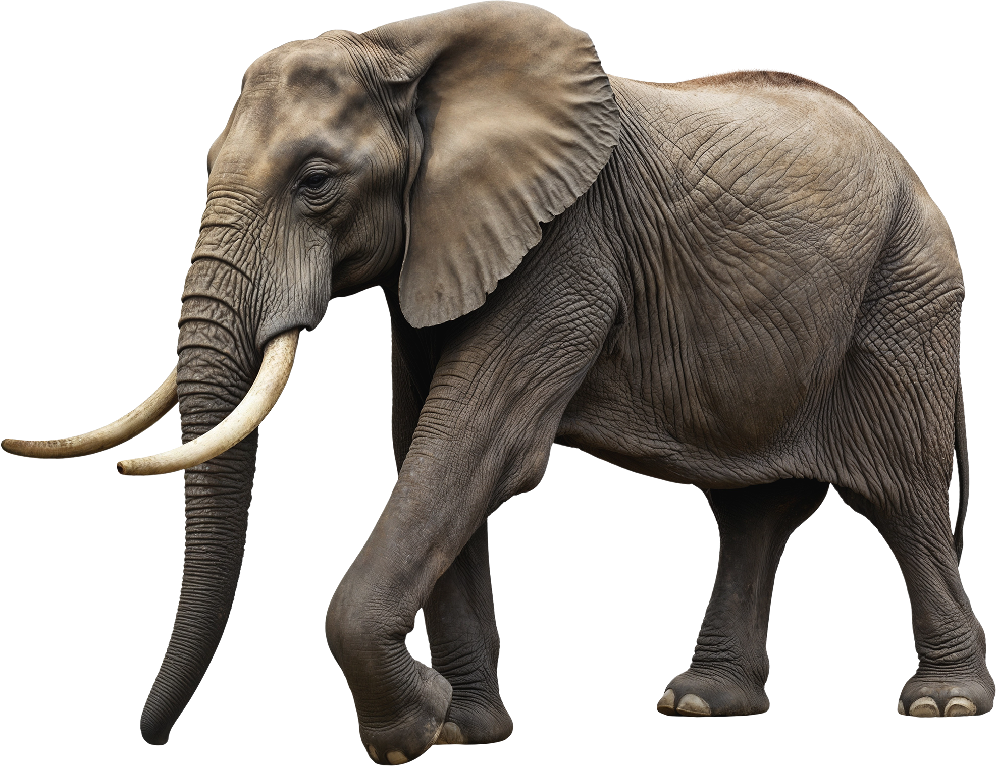


Тобто за рік українці викидають сміття понад
10 000 000 тонн
це як
або
або гора заввишки
2 500 000
80 000
10 м,
індійських слонів
завантажених літаків Boeing 747
що покриває площу Києва

Slide 4


ТАК БАГАТО СМІТТЯ МИ ВИКИДАЛИ НЕ ЗАВЖДИ. ЯК ГАДАЄТЕ, ЧОМУ ЙОГО СТАЄ ВСЕ БІЛЬШЕ?

Slide 5
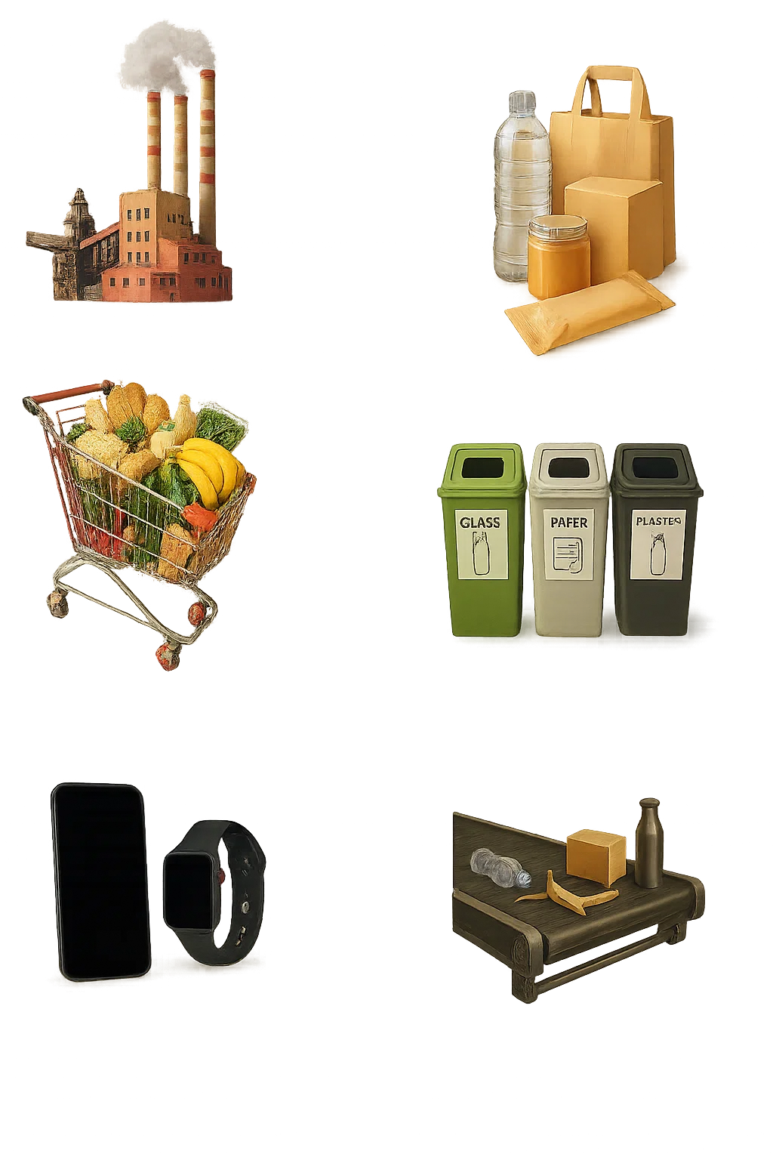
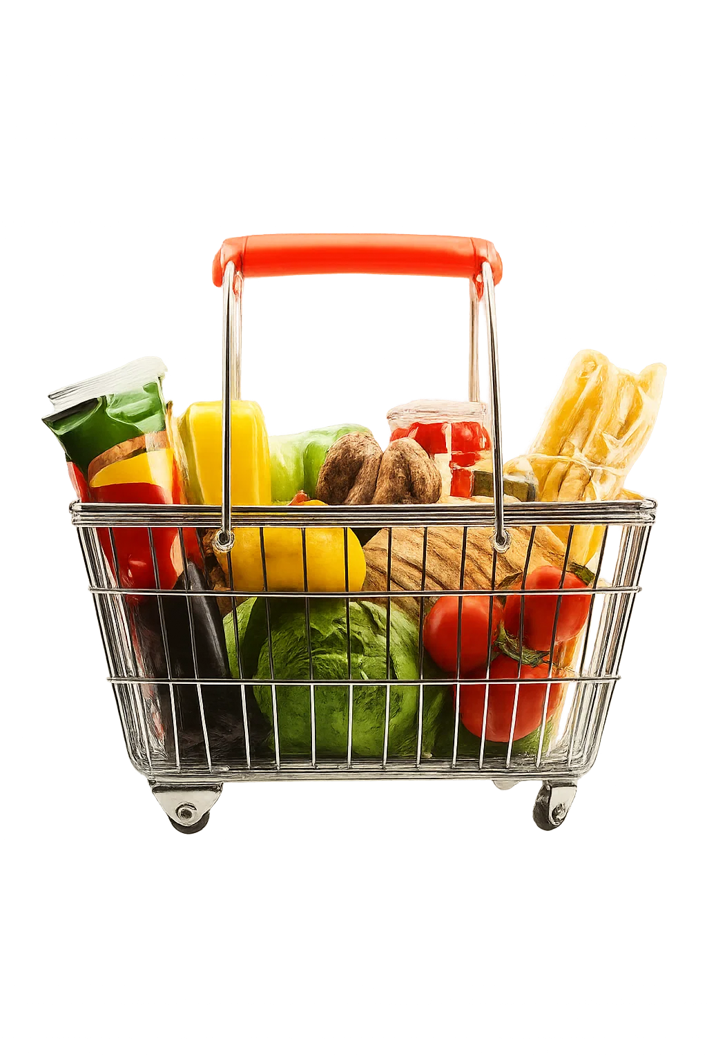
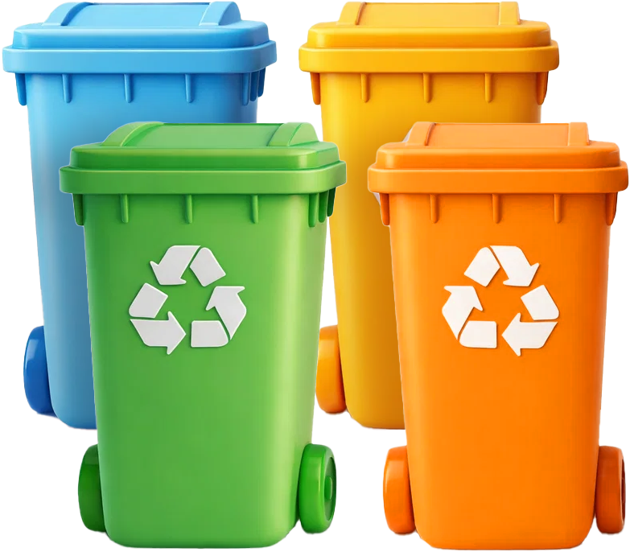
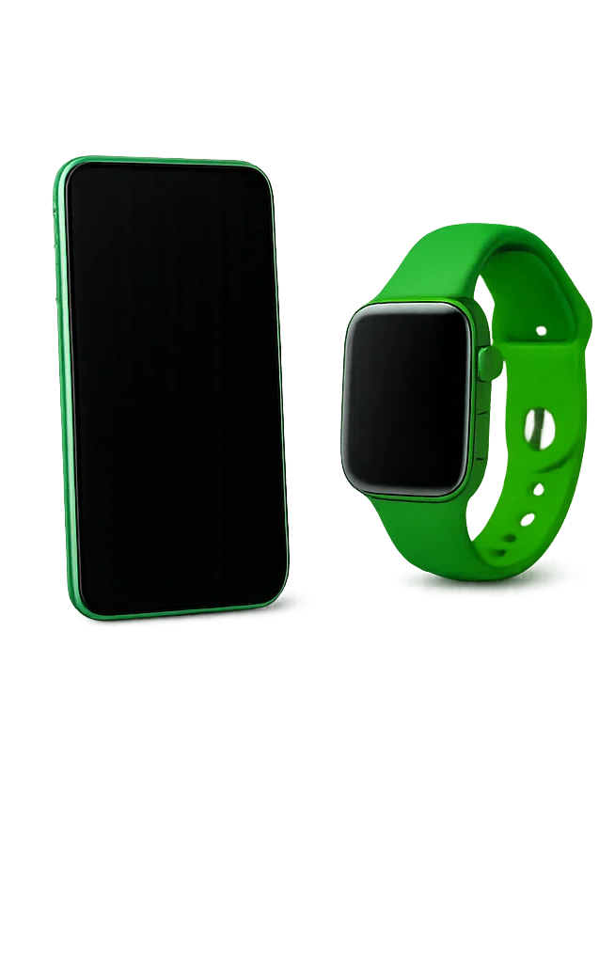
ВІДХОДІВ СТАЄ БІЛЬШЕ, ТОМУ ЩО
активно розвивається виробництво
більшість товарів продається в пакованні
ми купуємо більше товарів, ніж раніше
культура сортування сміття в Україні тільки формується
швидка зміна трендів спонукає частіше змінювати одяг, гаджети тощо
наші заводи переробляють до 7 % сміття

Slide 6
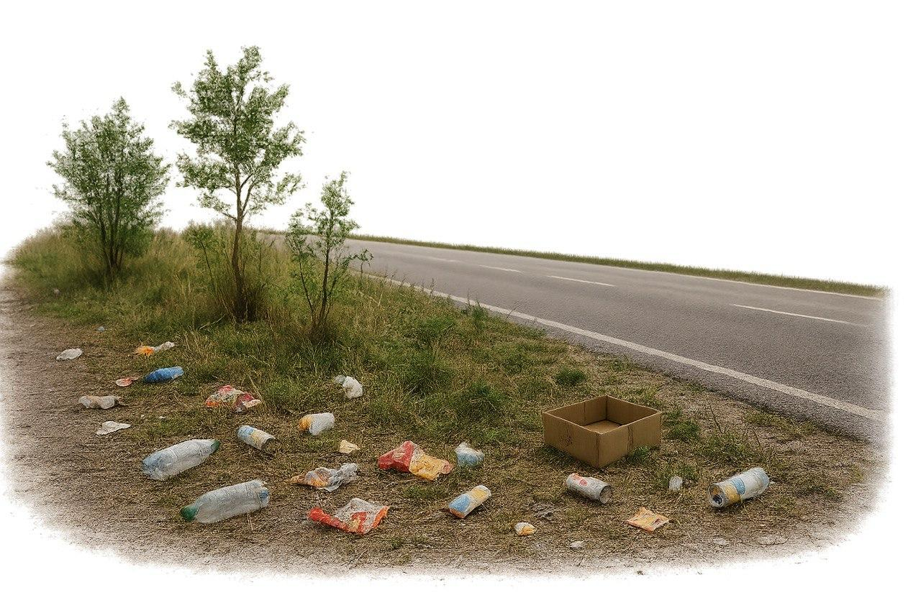
СМІТТЯ ВИВОЗЯТЬ НА ПОЛІГОНИ ТА СМІТТЄЗВАЛИЩА, ДЕЯКЕ — НА СТИХІЙНІ ЗВАЛИЩА. А ЧАСОМ СМІТТЯ ЛЕЖИТЬ ПРЯМО НА УЗБІЧЧІ.

Slide 7
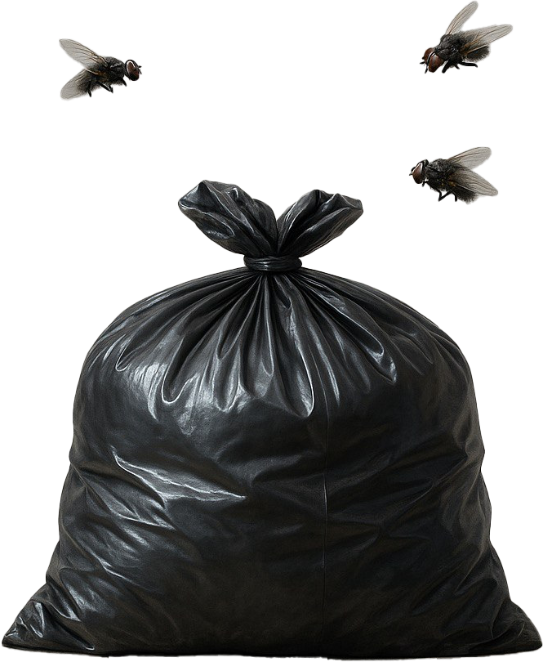
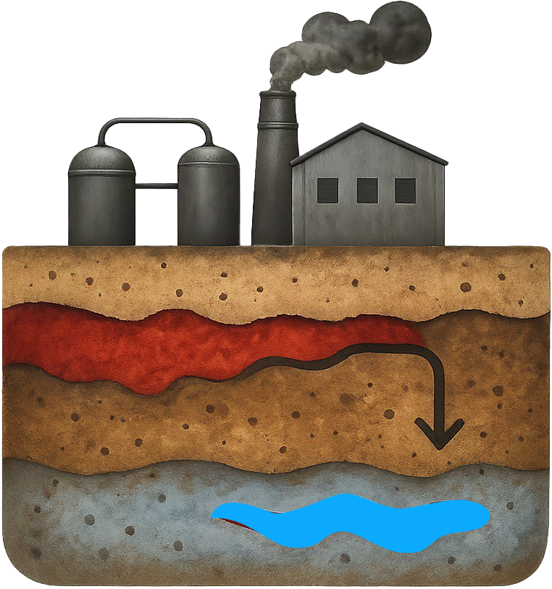


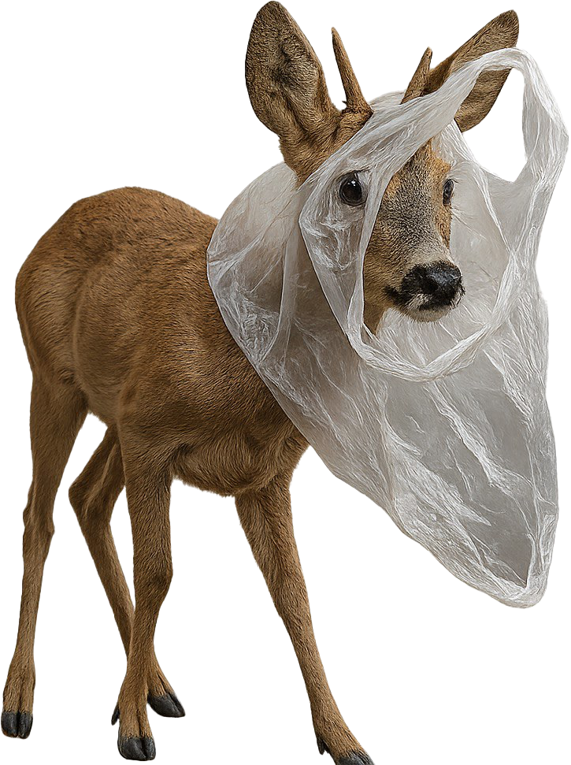
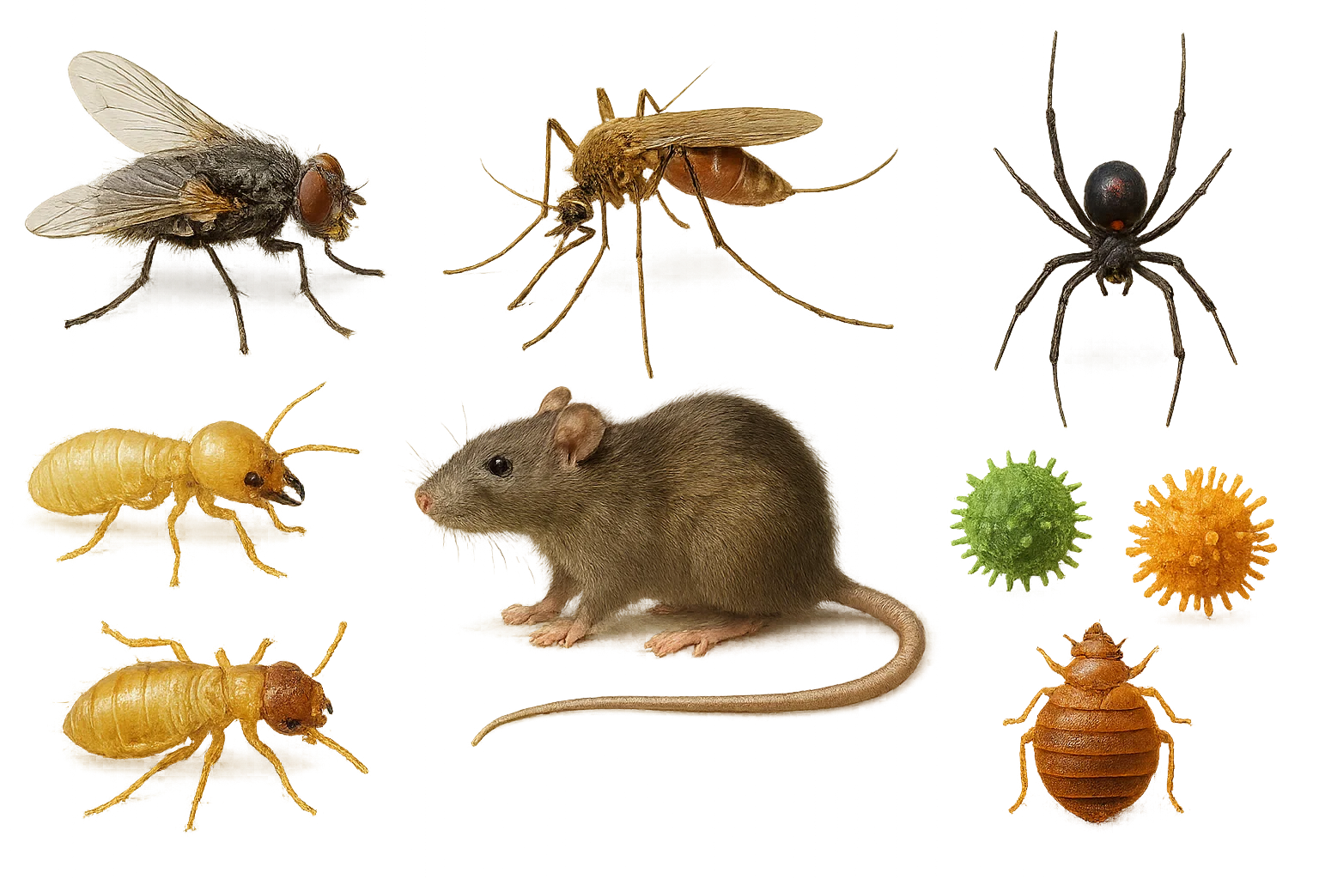
СМІТТЯ — СЕРЙОЗНА ЕКОЛОГІЧНА ПРОБЛЕМА
У ґрунт і підземні води просочуються важкі метали, токсини й патогенні мікроорганізми
Розповсюджується неприємний запах
У повітря потрапляють небезпечні гази: метан, діоксид вуглецю, сірководень та аміак
Розмножуються шкідники та інфекції
Підвищується ризик самозаймання
Дикі тварини плутаються в смітті, травмуються або отруюються

Slide 8
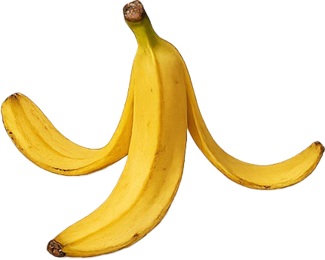
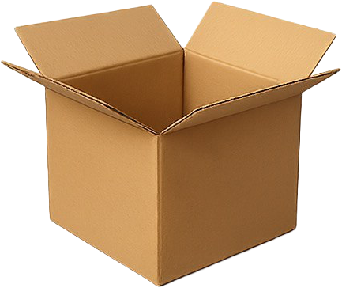
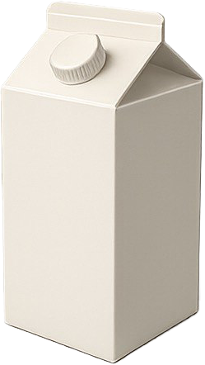
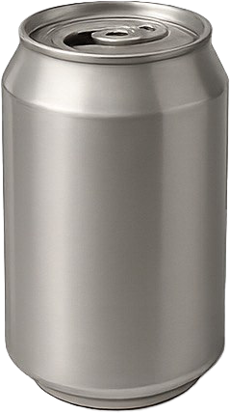

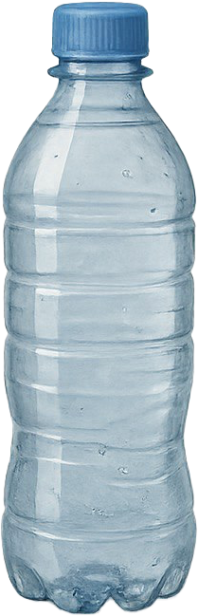
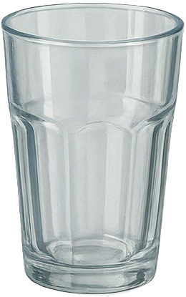
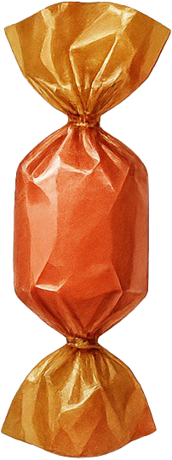
МИ МОЖЕМО ВИКОРИСТОВУВАТИ ЩОСЬ 5 ХВИЛИН, А СМІТТЯ ВІД НЬОГО РОЗКЛАДАТИМЕТЬСЯ ДУЖЕ ДОВГО
2 тижні
2 місяці
5 років
100 років
200 років
400 років
500 років
1 млн років

Slide 9





ОДНОРАЗОВИЙ ПЛАСТИК — ОДНА З НАЙБІЛЬШИХ ПРОБЛЕМ ДЛЯ ДОВКІЛЛЯ 🌍: ПЛЯШКИ, ПАКЕТИ, СОЛОМИНКИ, ОБГОРТКИ ТОЩО. ВОНИ РОЗКЛАДАЮТЬСЯ СТОРІЧЧЯМИ ⏳, А ЇХНІ МІКРОСКОПІЧНІ ШМАТОЧКИ ЗАЛИШАЮТЬСЯ В ҐРУНТАХ 🌱, У ВОДІ 🌊, ПОТРАПЛЯЮЧИ В ХАРЧОВИЙ ЛАНЦЮГ.

Slide 10
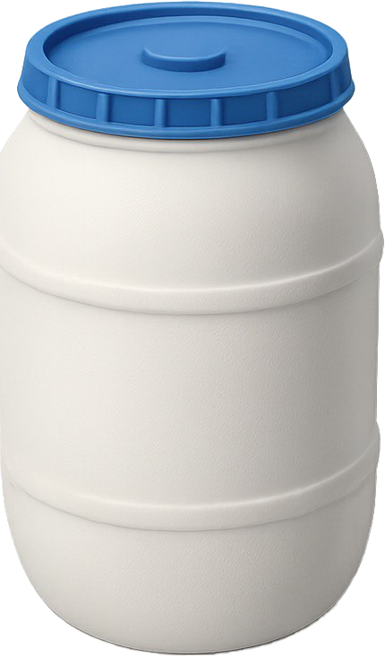


ЩЕ ОДНА ЗНАЧНА ПРОБЛЕМА ДЛЯ ПРИРОДИ — БАТАРЕЙКИ. РУЙНУЮЧИСЬ ПІД ВПЛИВОМ ВОЛОГИ, ВОНИ ВИДІЛЯЮТЬ ТОКСИЧНІ РЕЧОВИНИ, ЯКІ ОТРУЮЮТЬ ҐРУНТОВІ ВОДИ.
1 батарейка може забруднити
400 л води — це дві великі бочки
або 20 м² землі — це ділянка, на якій поміститься 50 кущів помідорів

Slide 11

ЩОБ ЗМЕНШИТИ НЕГАТИВНИЙ ВПЛИВ ВІДХОДІВ НА ДОВКІЛЛЯ 🌍 І ЗДОРОВ’Я ЛЮДЕЙ ❤️‍🩹, КОЖЕН МАЄ ПОЧАТИ ІЗ СЕБЕ — І ЗМІНИТИ ПІДХІД ДО СПОЖИВАННЯ ♻️🛍️

Slide 12

ЯК МИ МОЖЕМО СКОРОТИТИ КІЛЬКІСТЬ СМІТТЯ, ЯКЕ ВИКИДАЄМО?

Slide 13

ЧИ ЗНАЄТЕ ВИ, НАВІЩО СОРТУВАТИ СМІТТЯ ТА ЯК ЦЕ РОБИТИ?

Slide 14

ЧИ ВІДОМО ВАМ, ЩО ТАКЕ КОМПОСТУВАННЯ ТА АПСАЙКЛІНГ?

Slide 15

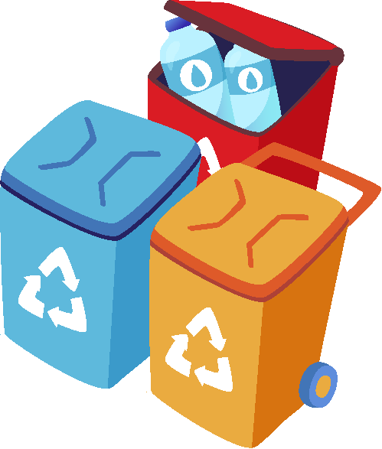





ТРИ ПРАВИЛА КОНТРОЛЮ НАД СМІТТЯМ
Відмовляйся
02. Зменшуй
03. Переробляй

Slide 16

ПЕРШЕ ПРАВИЛО
01
ВІДМОВЛЯЙСЯ
Це перший і найважливіший крок: не створюй сміття там, де його можна уникнути

Slide 17
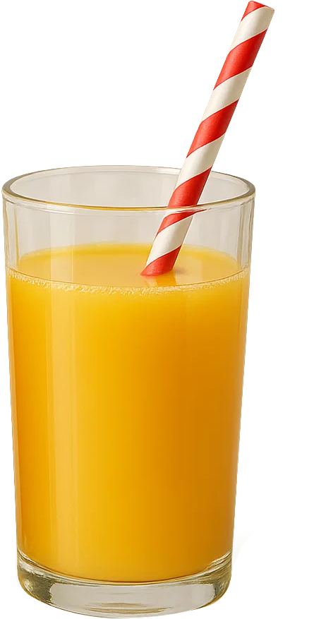
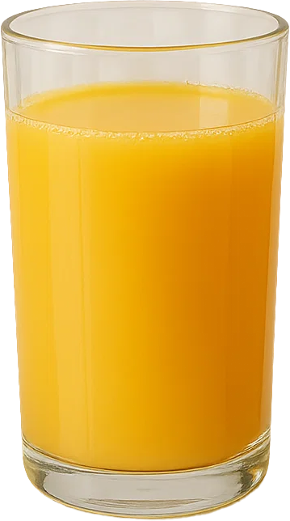

Яку склянку обереш?

Slide 18
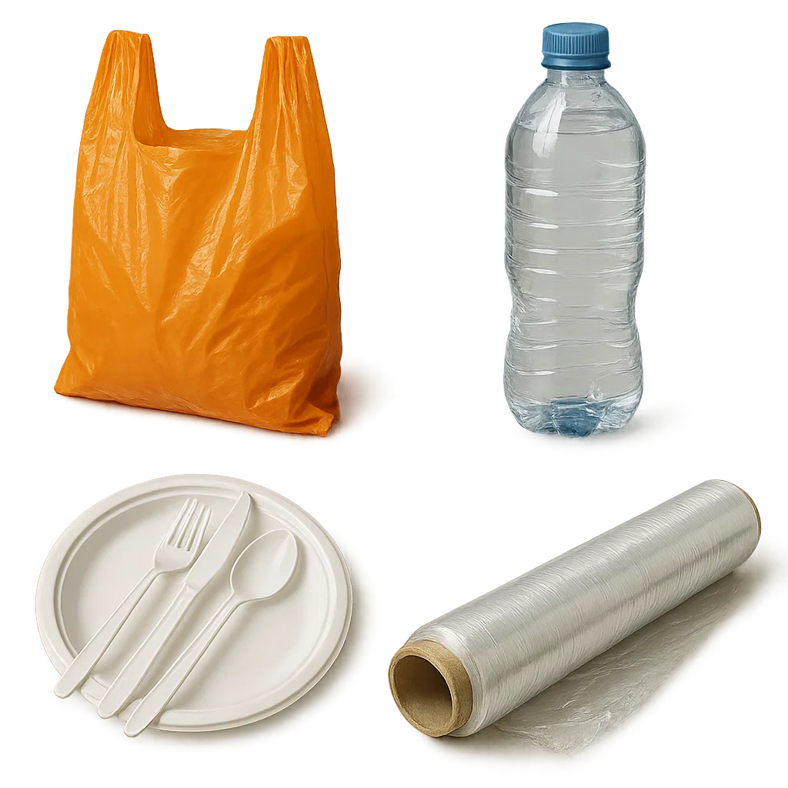






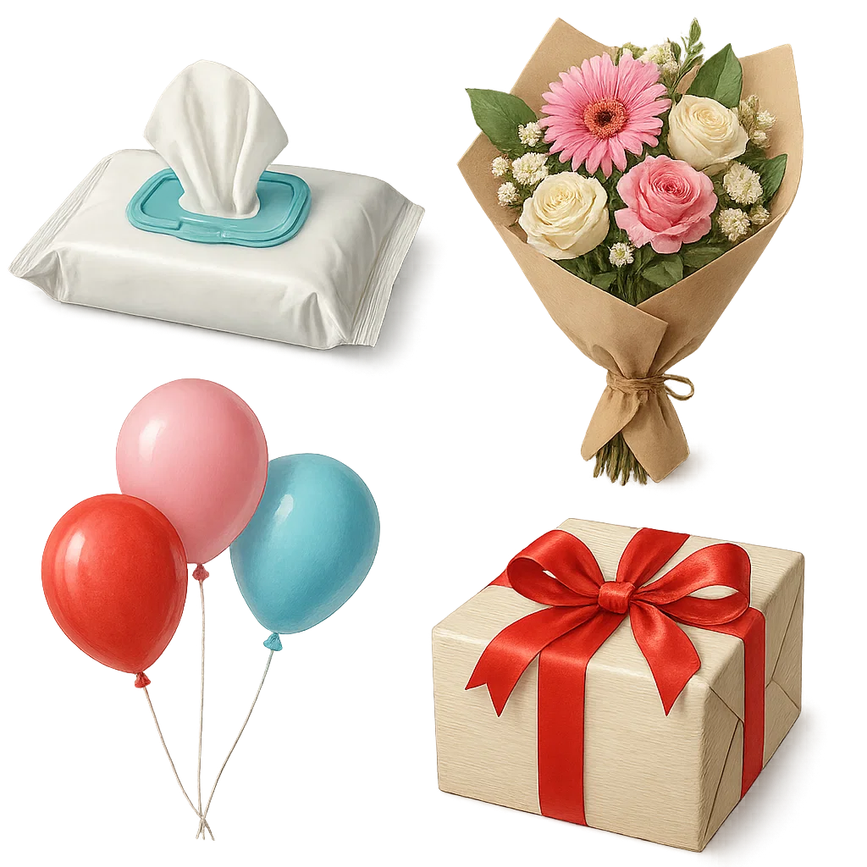



ВІДМОВЛЯЙСЯ ВІД ОДНОРАЗОВОГО, ЗАЙВОГО І НЕПОТРІБНОГО
Пакети
Пластикові пляшки
Пластиковий посуд
Харчова плівка
Паперові чи вологі серветки
Квіти в обгортці
Подарункове паковання

Slide 19

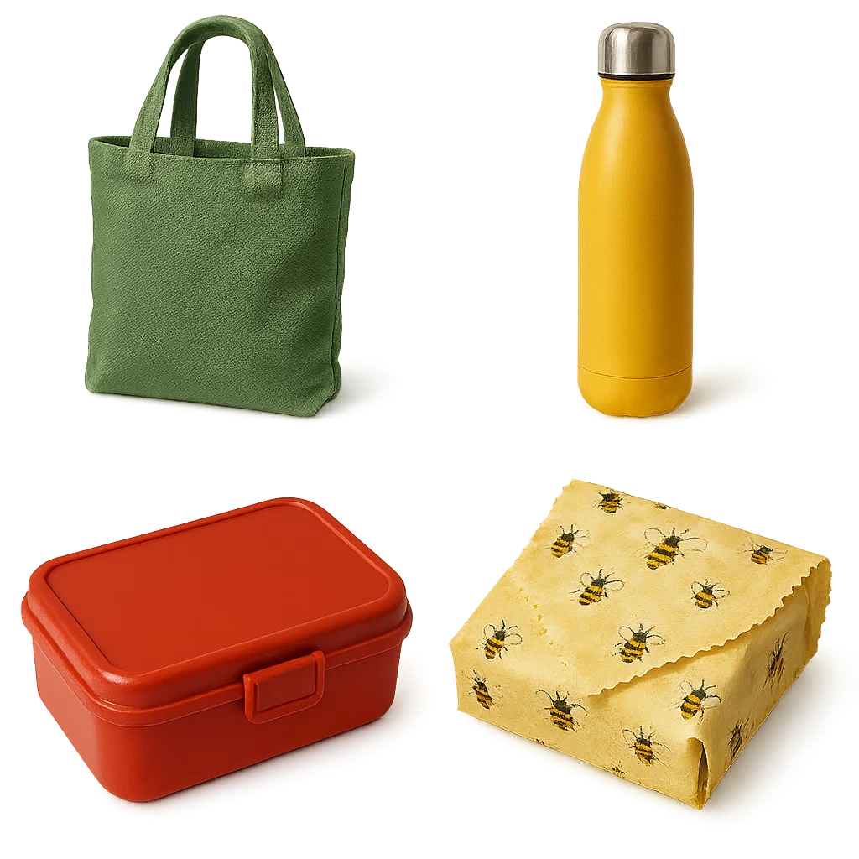
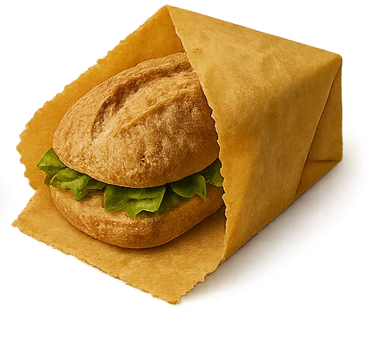




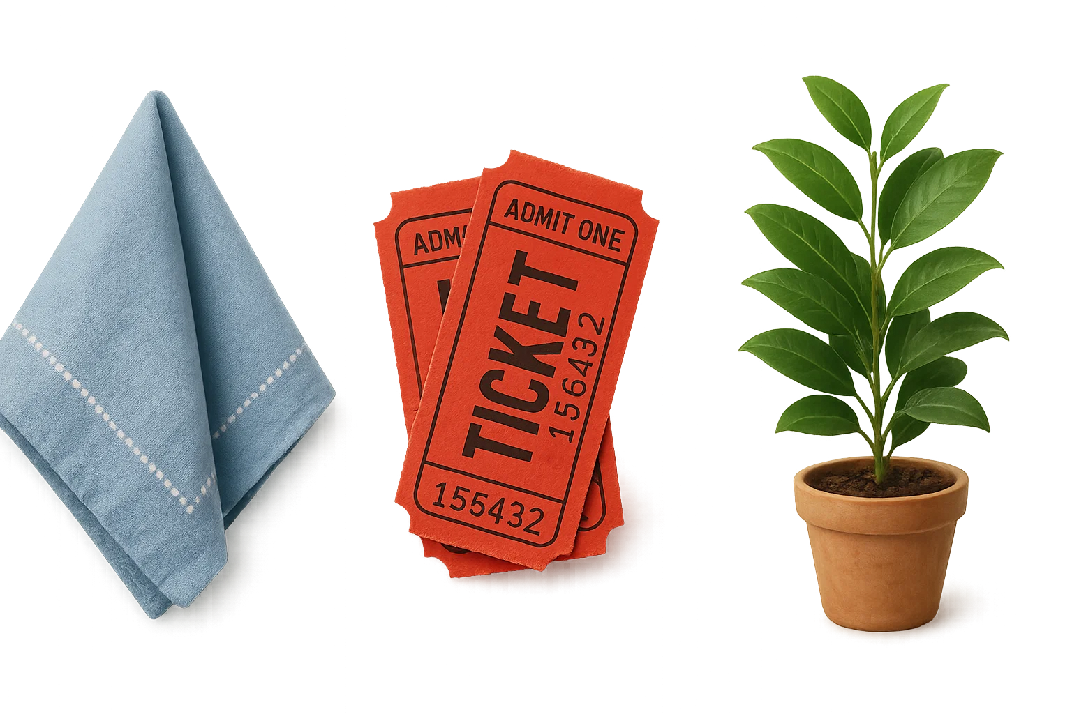
ОБИРАЙ БАГАТОРАЗОВУ АЛЬТЕРНАТИВУ ОДНОРАЗОВИМ РЕЧАМ
Екоторбинка
Багаторазова пляшка
Ланчбокс
Вощена серветка
Бавовняна хустинка
Вазон
Квитки в кіно чи квест-кімнату замість матеріальних подарунків

Slide 20

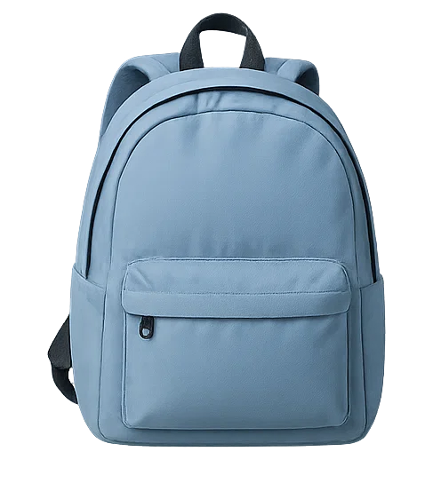
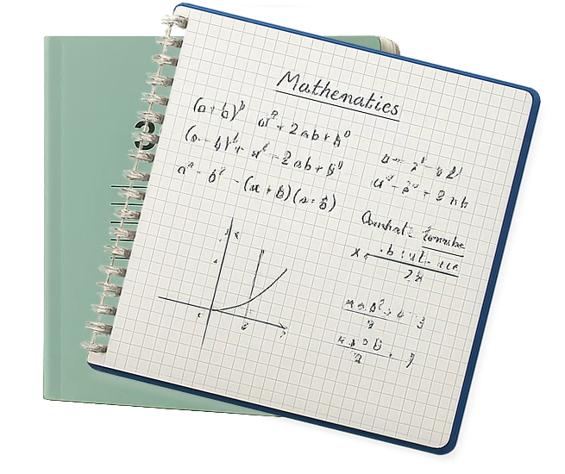
ОСЬ ІЩЕ КІЛЬКА ПРАВИЛ, ЯКІ ДОПОМОЖУТЬ СТВОРЮВАТИ МЕНШЕ ВІДХОДІВ
01
02
03
Використовуй речі довше: не поспішай купувати новий рюкзак, смартфон, одяг, якщо твої ще в доброму стані
Не купуй забагато — те, що можеш так і не використати: наліпки, брелоки, блокноти
Списуй зошити та блокноти до кінця

Slide 21

ЯКИХ ЕКОЗВИЧОК ВИ ВЖЕ ДОТРИМУЄТЕСЯ, ЩОБ НЕ СТВОРЮВАТИ ЗАЙВОГО СМІТТЯ?

Slide 22
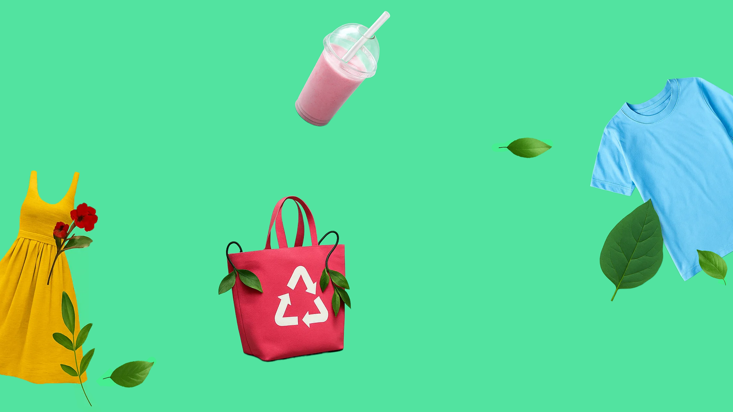
ДРУГЕ ПРАВИЛО
02
ЗМЕНШУЙ
Споживай менше і купуй тільки справді потрібне, а також використовуй менше продуктових паковань

Slide 23
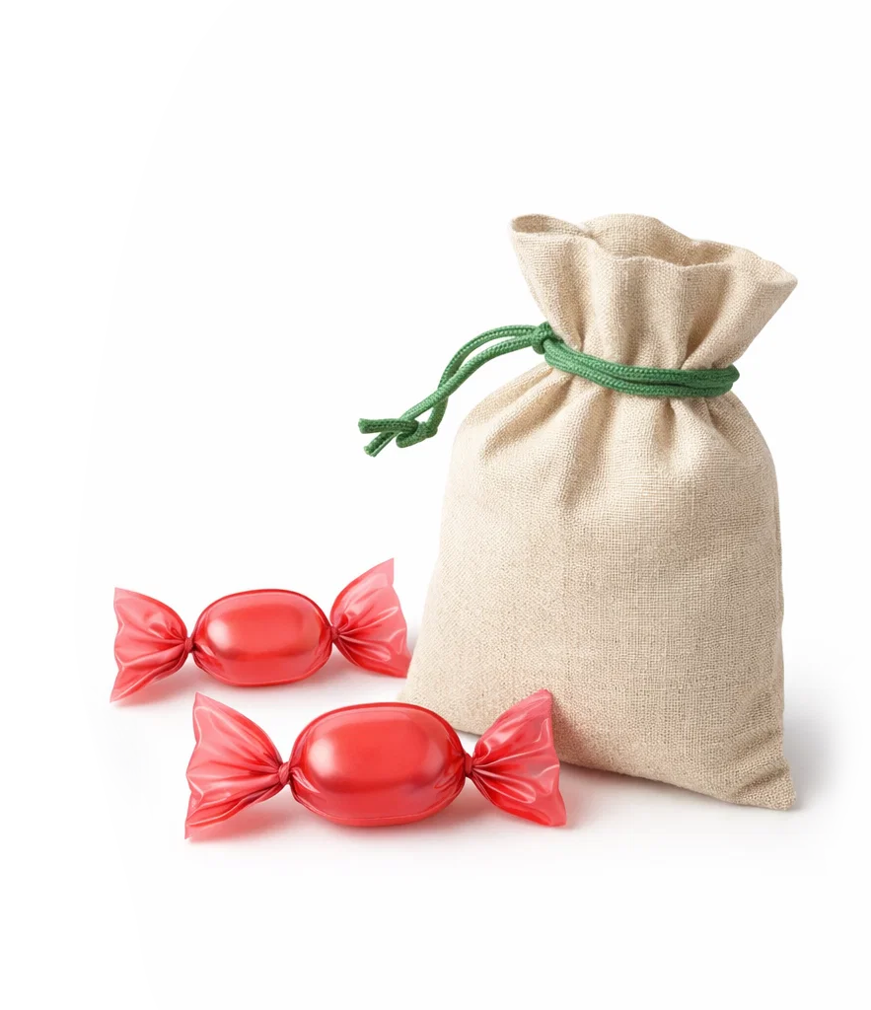
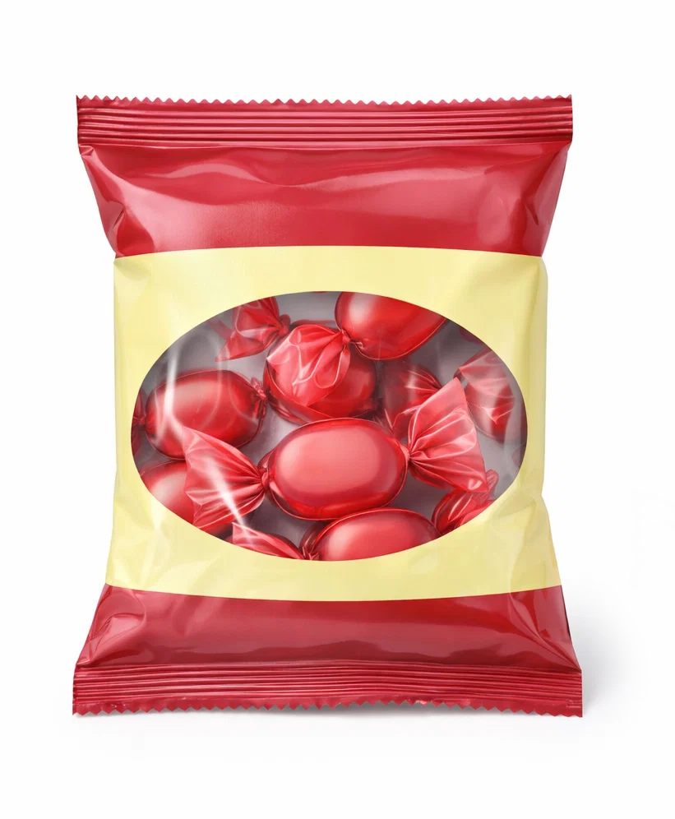

Як гадаєш, у якому випадку утворюється більше сміття?

Slide 24

ЩОБ ЗМЕНШИТИ КІЛЬКІСТЬ ВИКИНУТИХ ОБГОРТОК І ПАКЕТИКІВ, КРАЩЕ…

Slide 25
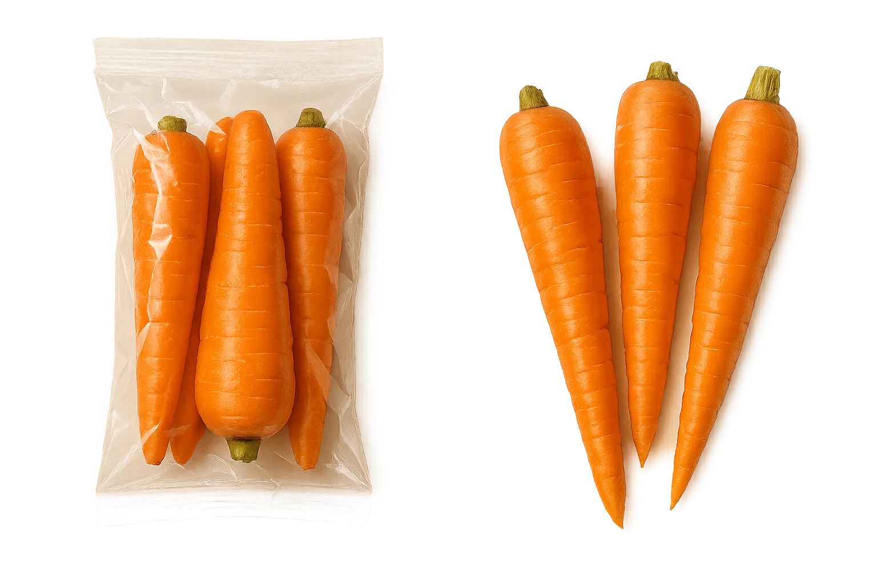


КУПУВАТИ ЗАМІСТЬ ФАСОВАНИХ ОВОЧІВ І ФРУКТІВ — НА ВАГУ, У СВОЮ ТОРБИНКУ

Slide 26
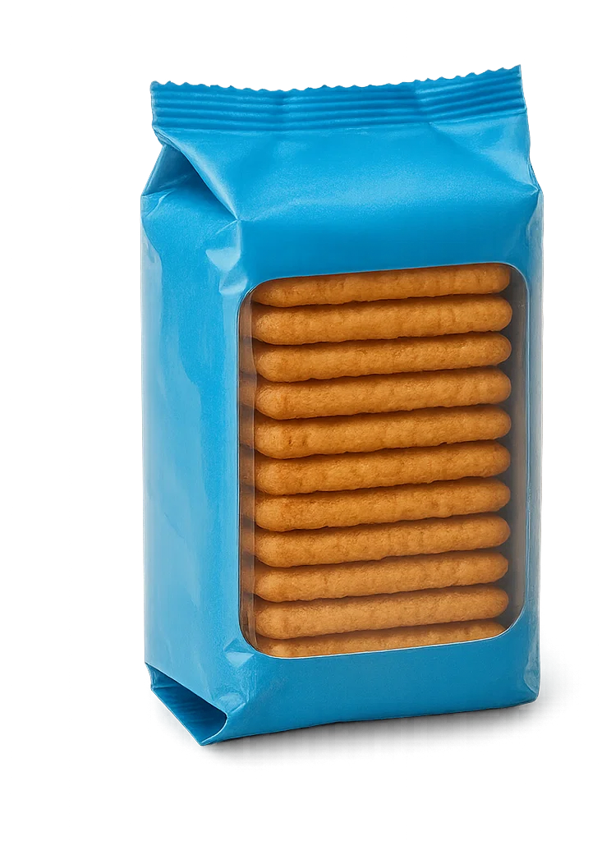
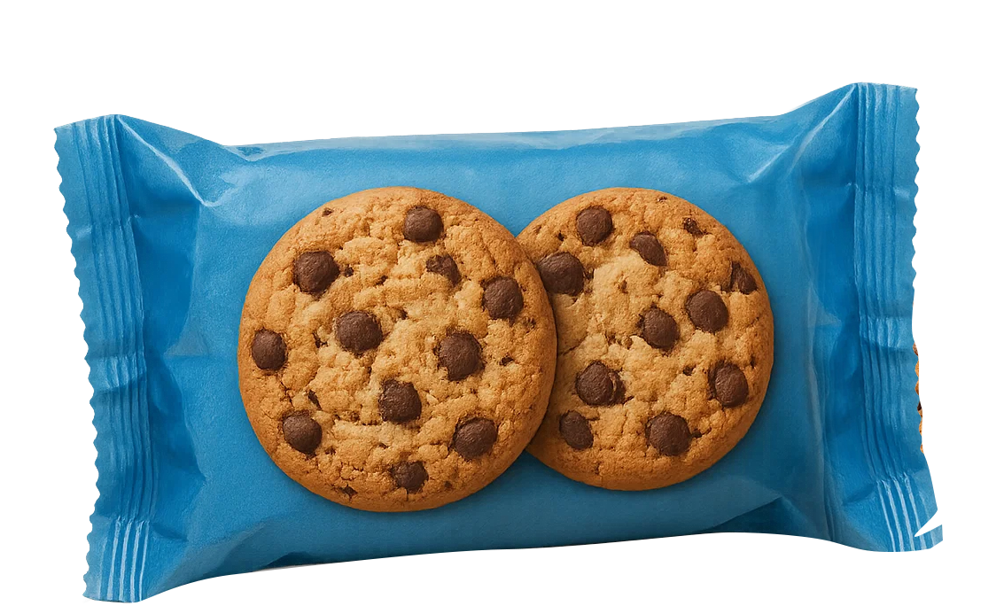
КУПУВАТИ ЗАМІСТЬ ПОРЦІЙНОГО ПЕЧИВА — СІМЕЙНИЙ ФОРМАТ

Slide 27
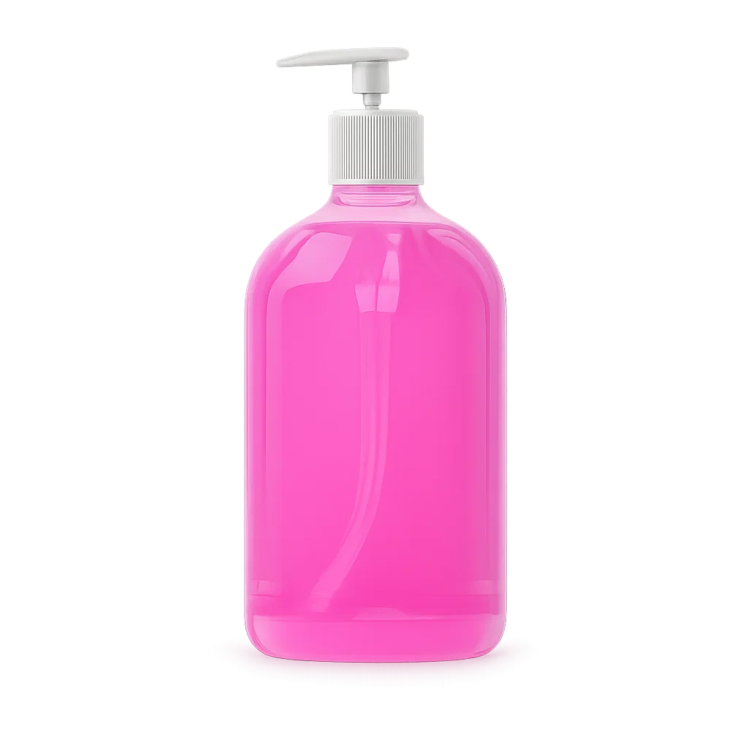

КУПУВАТИ ЗАМІСТЬ РІДКОГО МИЛА В ПЛАСТИКОВИХ ПЛЯШКАХ — ТВЕРДЕ

Slide 28
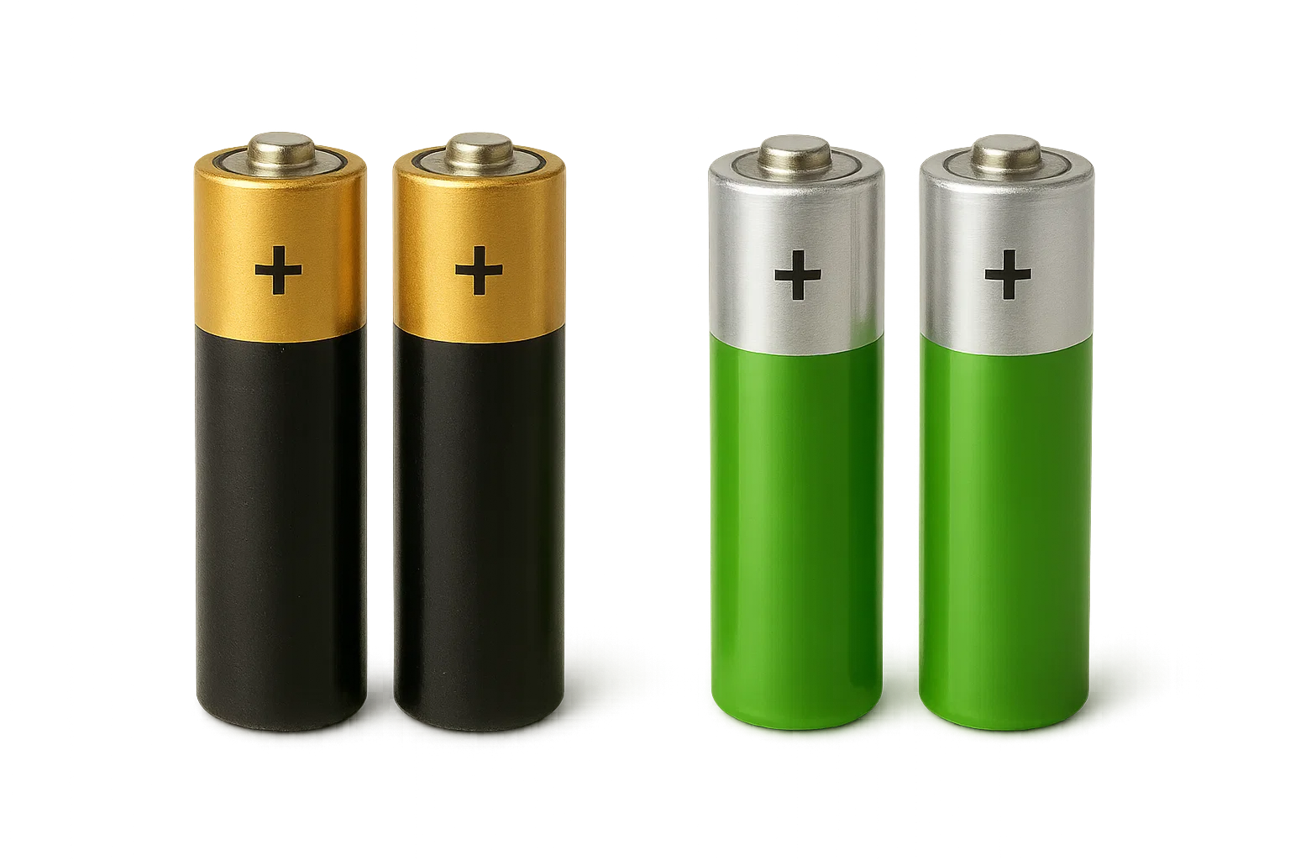
КУПУВАТИ ЗАМІСТЬ ЗВИЧАЙНИХ БАТАРЕЙОК — АКУМУЛЯТОРНІ, ЯКІ СЛУЖАТЬ ДОВГО

Slide 29
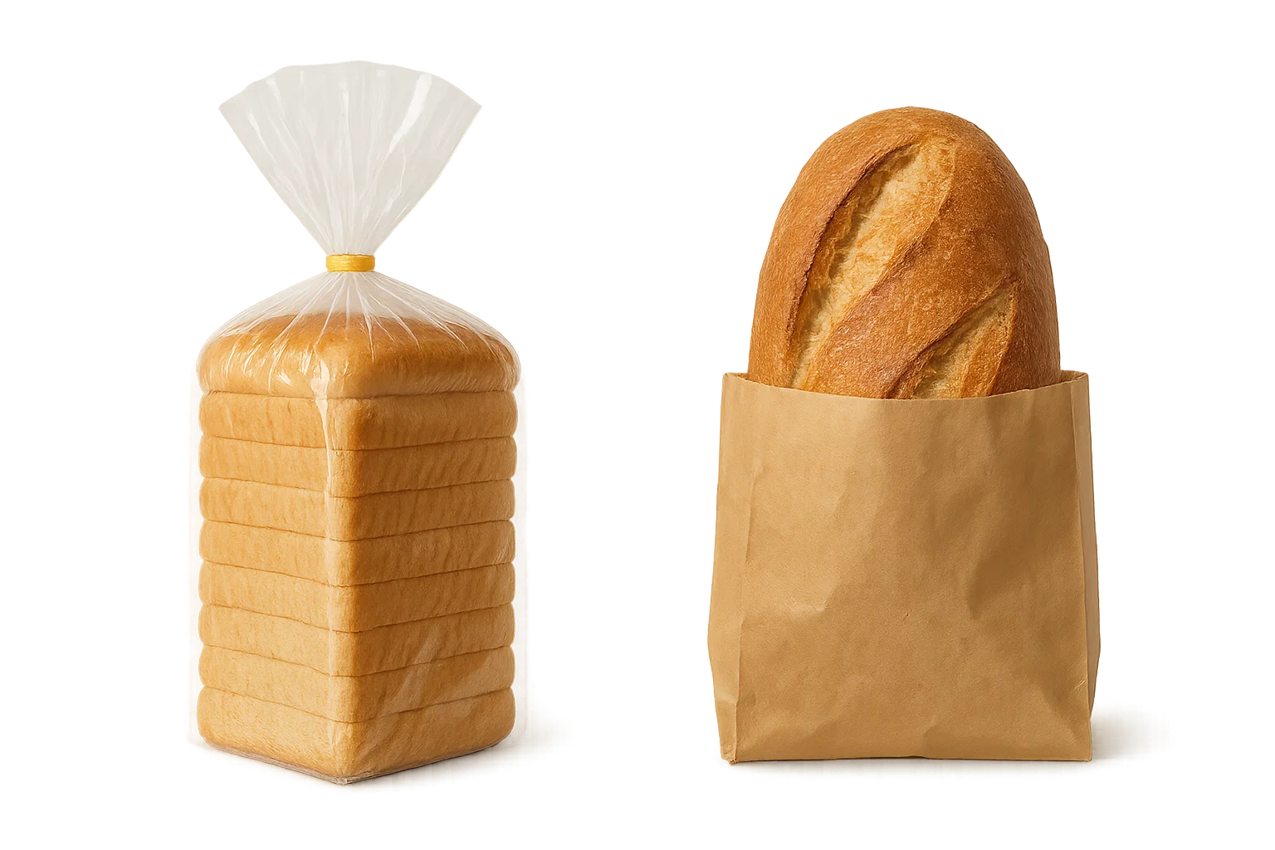
КУПУВАТИ ЗАМІСТЬ ЗАПАКОВАНОГО ХЛІБА — СВІЖОСПЕЧЕНИЙ У КРАФТОВОМУ ПАКЕТІ

Slide 30

ГРА «ЧИМ ЗАМІНИМО?»

Slide 31
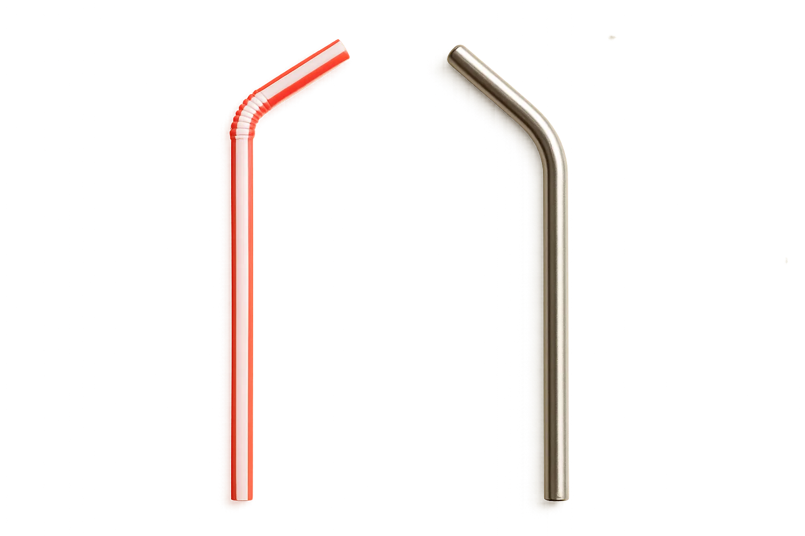
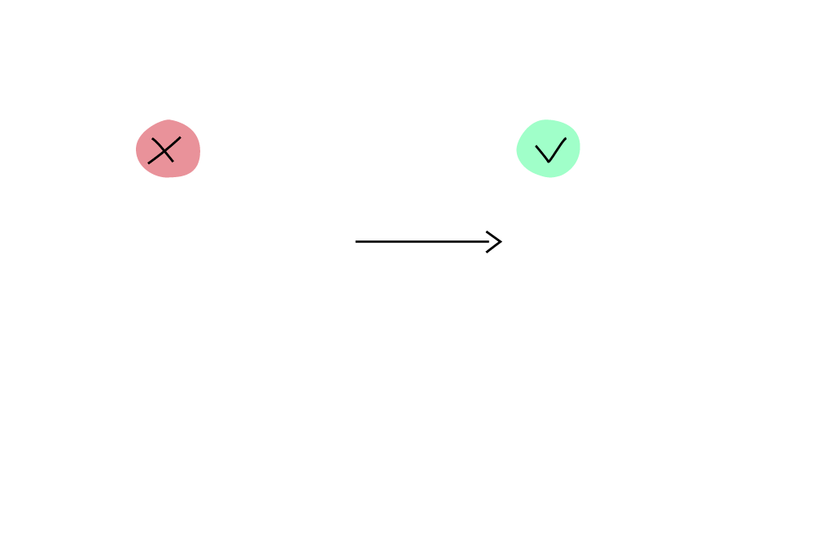
Пластикова соломинка

Slide 32
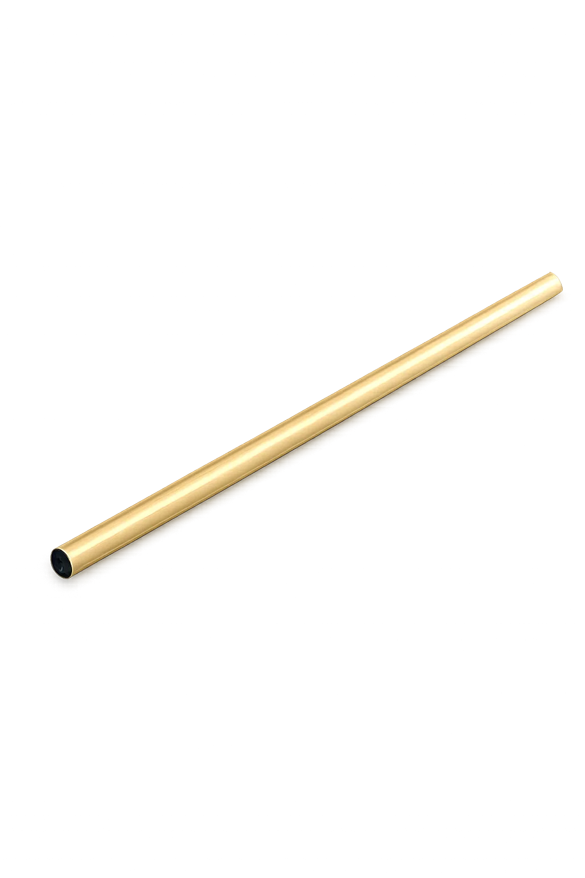

Пластикова соломинка
Паперова або багаторазова металева чи бамбукова

Slide 33
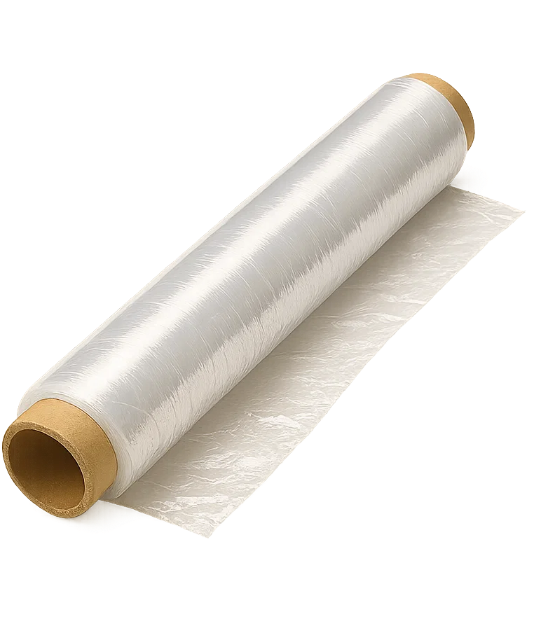
Харчова плівка

Slide 34
Харчова плівка
Вощена серветка, ланчбокс

Slide 35
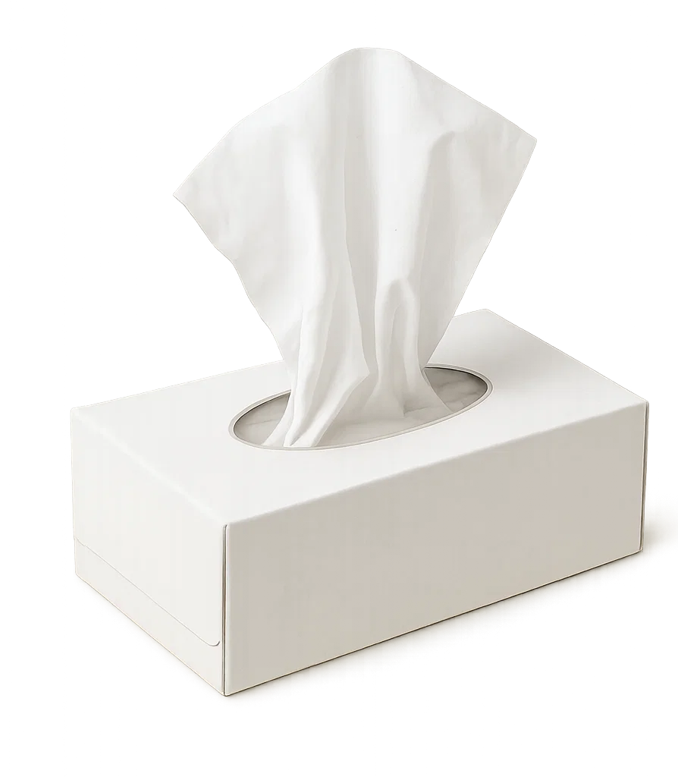
Паперові серветки

Slide 36
Паперові серветки
Бавовняна хустинка

Slide 37
Печиво в порційному пакованні

Slide 38
Печиво в порційному пакованні
Велика пачка печива

Slide 39

Пакет

Slide 40

Пакет
Шопер

Slide 41
Пластикова пляшка

Slide 42
Пластикова пляшка
Багаторазова пляшка

Slide 43
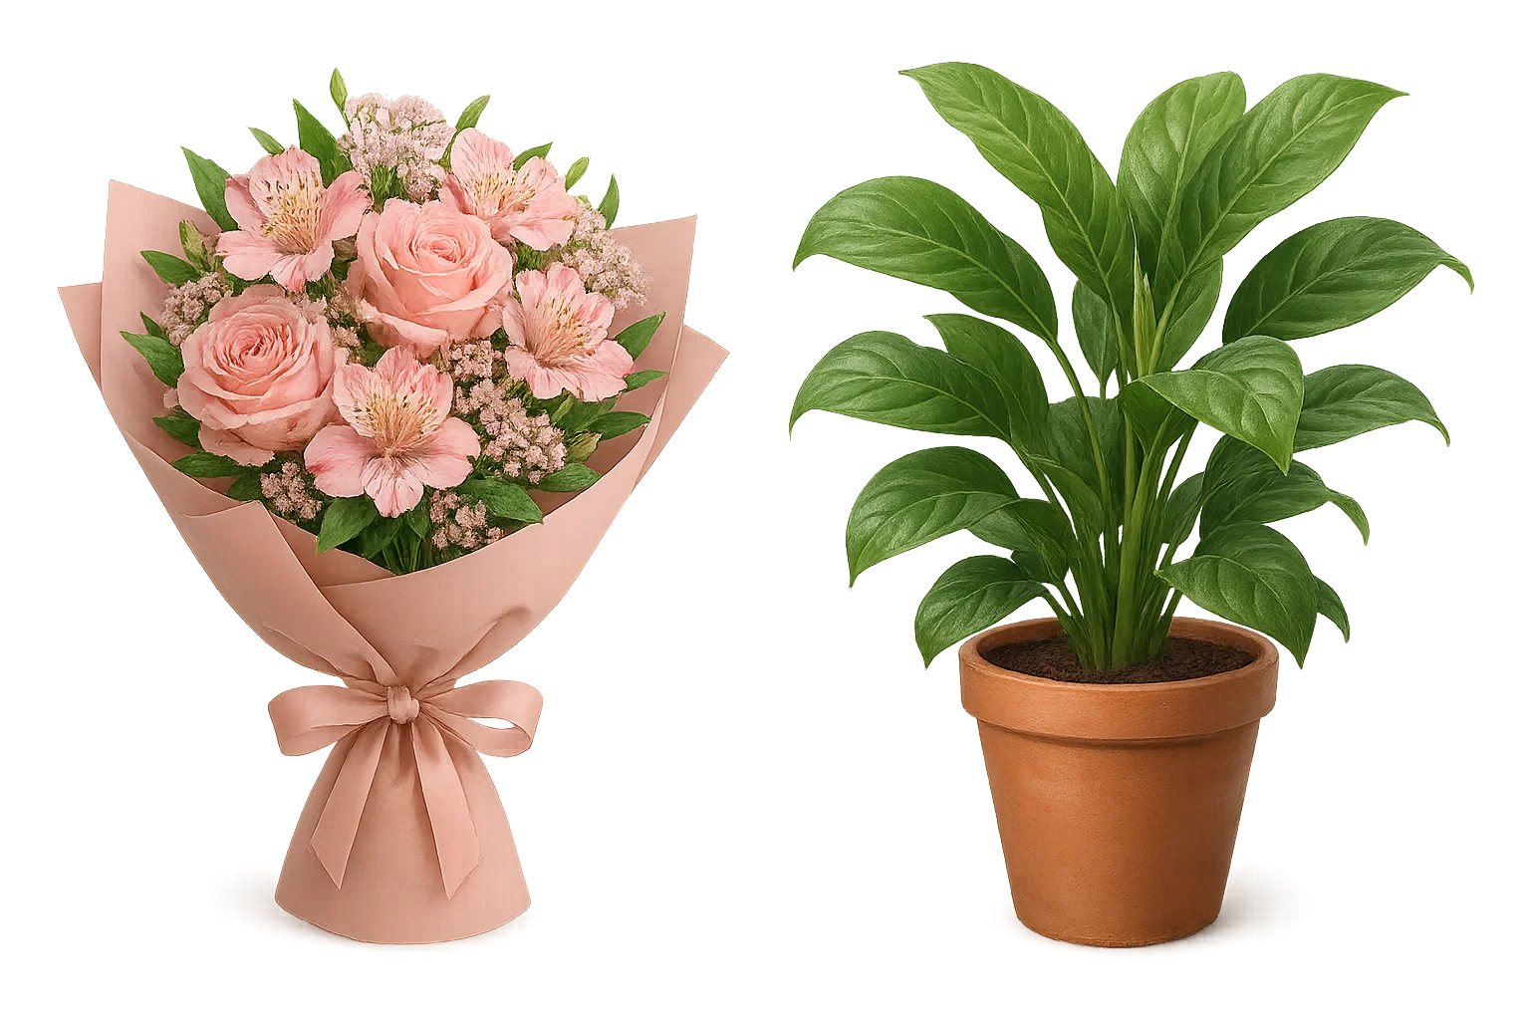
Квіти в обгортці

Slide 44
Квіти в обгортці
Вазон

Slide 45
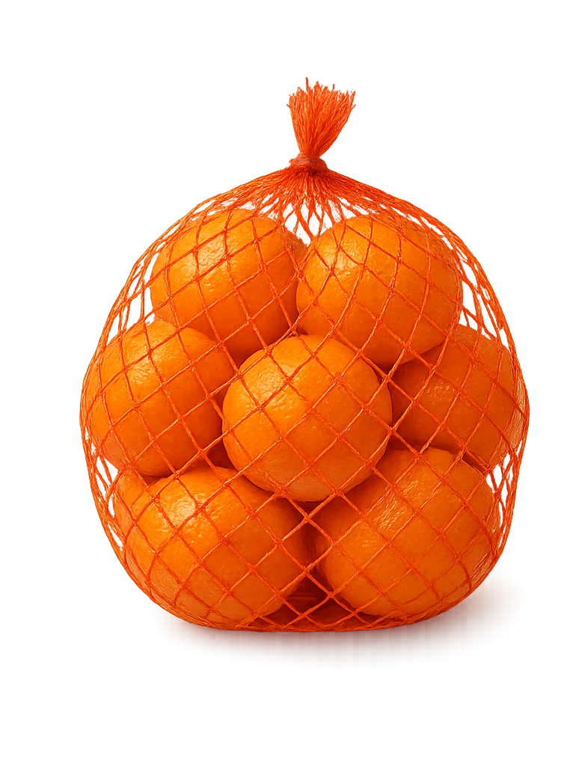
Мандарини в сітці

Slide 46
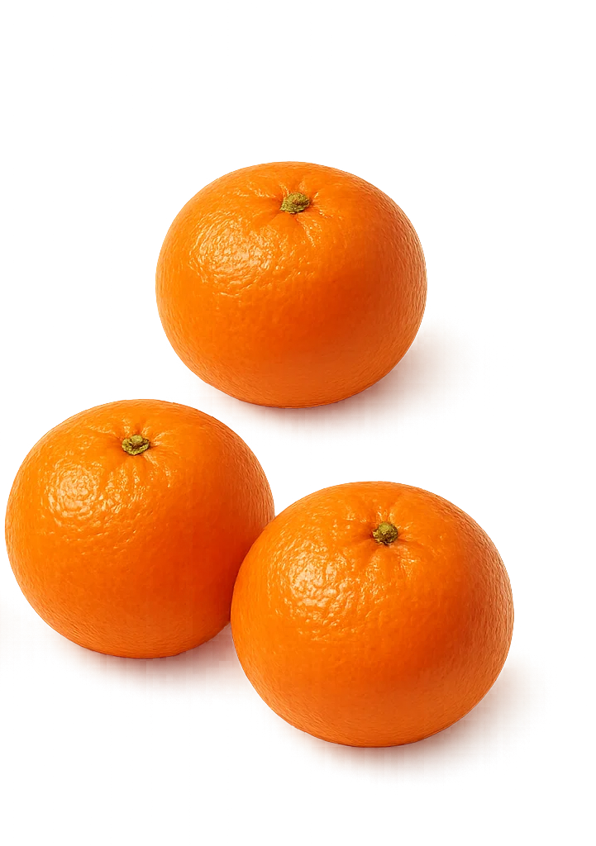
Мандарини в сітці
Мандарини без сітки

Slide 47

ПРАЦЮЄМО В ГРУПАХ «КОШИК ДЛЯ ПІКНІКА»

Slide 48

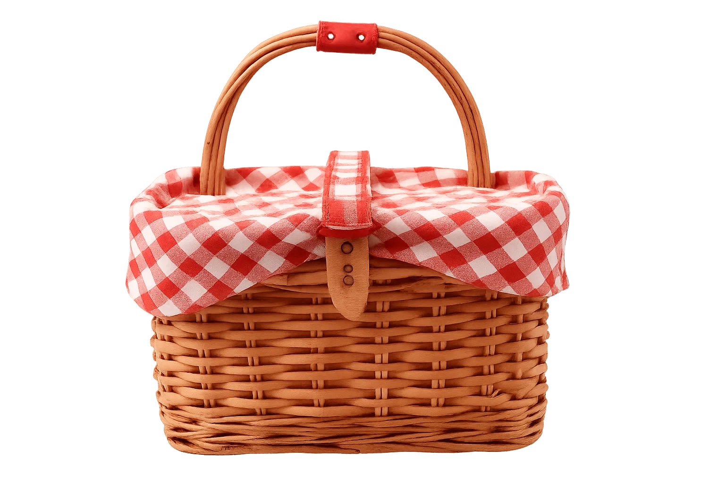


Поділіться на команди та пофантазуйте, що ви взяли б із собою на пікнік, щоб залишилося якомога менше сміття

Slide 49
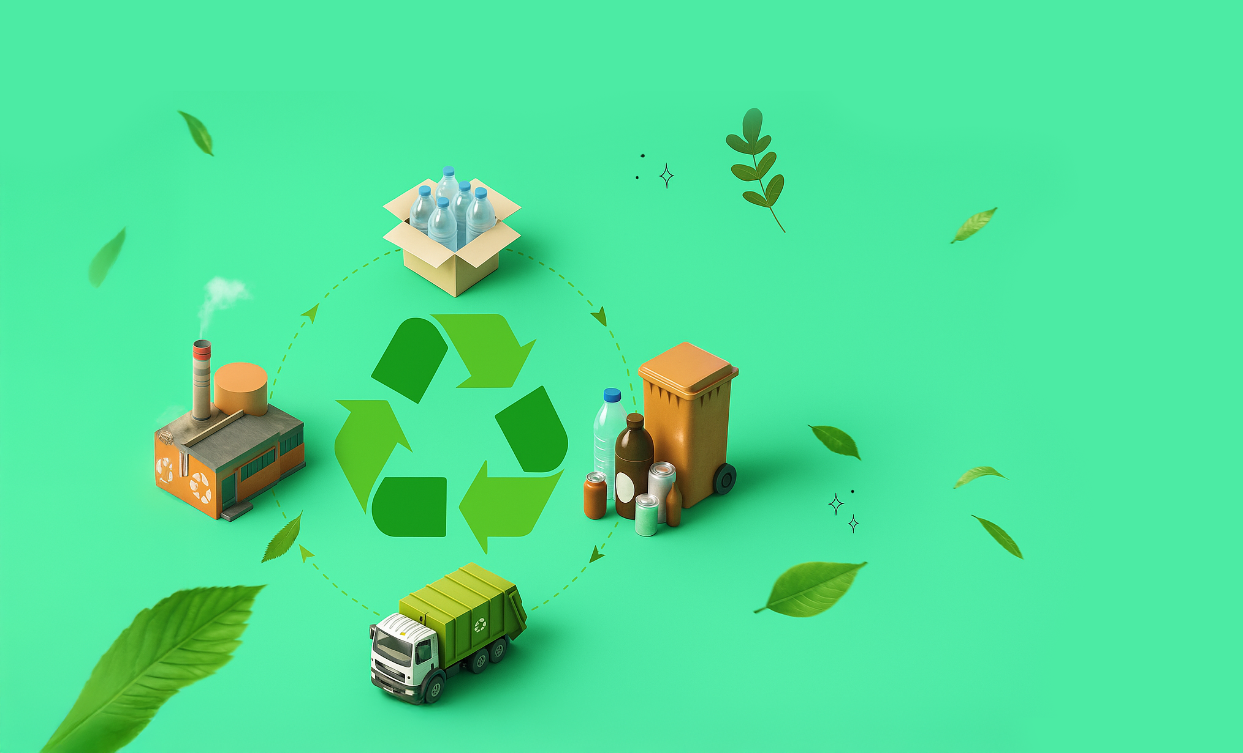
ТРЕТЄ ПРАВИЛО
03
ПЕРЕРОБЛЯЙ
Відходи можна здавати на перероблення або перетворювати самостійно на щось нове

Slide 50
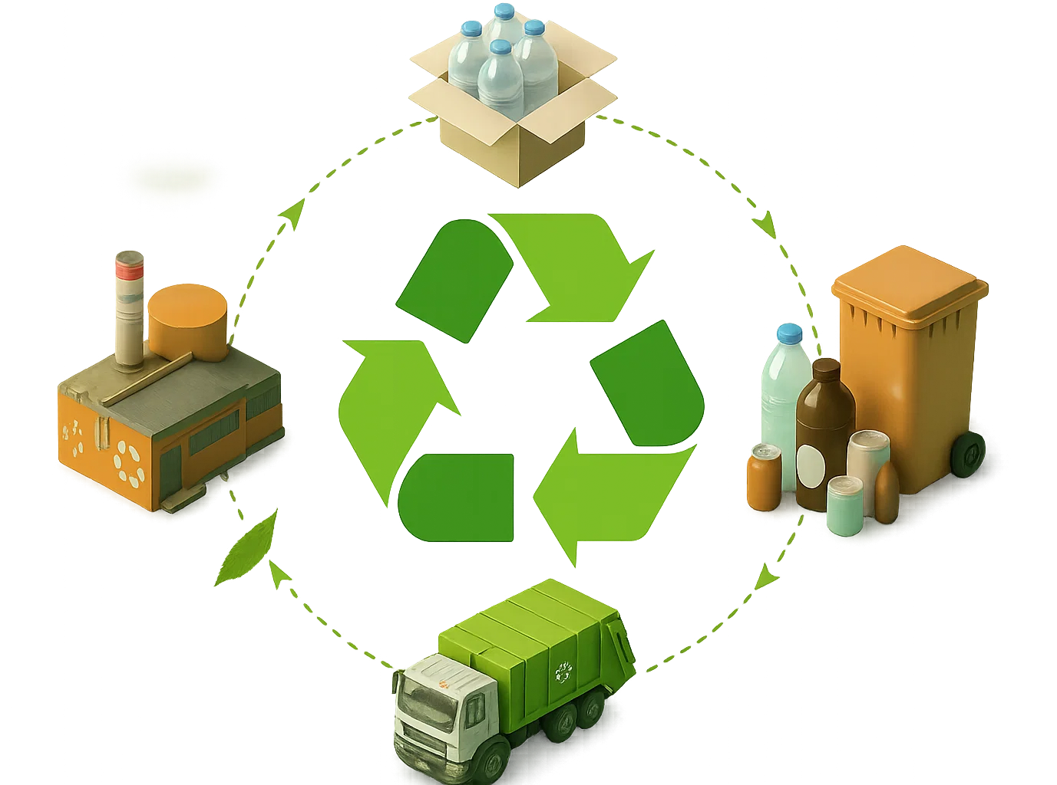
ПОГЛЯНЬТЕ НА МАЛЮНОК І СКАЖІТЬ, ЯКА КЛЮЧОВА ПЕРЕВАГА ПЕРЕРОБЛЕННЯ ВІДХОДІВ?
Циклічний шлях пластикової пляшки завдяки переробленню

Slide 51
ЯК ВИ ГАДАЄТЕ, ЯКІ ЩЕ ПЕРЕВАГИ ДАЄ ПЕРЕРОБЛЕННЯ ВІДХОДІВ?

Slide 52
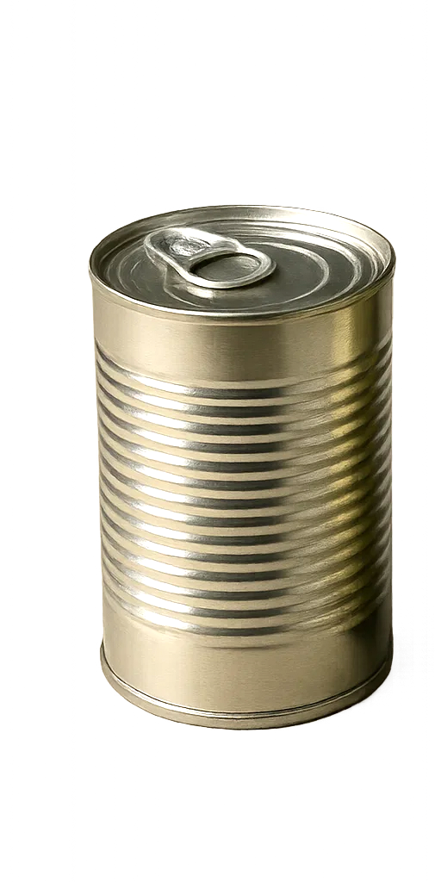

СМІТТЯ — ЦЕ ЦІННИЙ РЕСУРС! В УКРАЇНІ ПЕРЕРОБЛЯЮТЬ ПЛАСТИК, МЕТАЛ, СКЛО ТА ПАПІР, З ЯКИХ МОЖУТЬ З’ЯВЛЯТИСЯ НАЙРІЗНОМАНІТНІШІ ПРЕДМЕТИ, МАТЕРІАЛИ ТОЩО
Пластикова пляшка → нова пляшка, стілець, відро, браслет, футболка, брелок
Консервна банка → банка, дріт, матеріали для будівництва, деталі авто чи техніки
Скляна банка → пляшка, тарілка, ваза, лампочка
Папір → туалетний папір, яєчний лоток, крафтовий пакет

Slide 53


ЩОБ СМІТТЯ ПОТРАПИЛО НА ПЕРЕРОБЛЕННЯ, ЙОГО ПОТРІБНО СОРТУВАТИ
ПАПІР
ПЛАСТИК
МЕТАЛ
СКЛО

Slide 54
ПРАВИЛА СОРТУВАННЯ ВІДХОДІВ
01
02
03
Етикетки й кришечки знімаємо
Пляшки миємо водою і сушимо
Що можна — стискаємо чи складаємо
У кожної сортувальної станції є свої правила щодо приймання тих чи інших відходів та їхньої підготовки.

Slide 55

НЕБЕЗПЕЧНІ ВІДХОДИ ПОТРІБНО ЗДАВАТИ НА УТИЛІЗАЦІЮ В СПЕЦІАЛЬНІ ТОЧКИ ЗБОРУ

Slide 56

КОМАНДНА ВПРАВА «СОРТУВАЛЬНА СТАНЦІЯ»

Slide 57


1
2
3
4
5
6
7
8
9
10
11
12
ПАПІР
ПЛАСТИК
МЕТАЛ
СКЛО

Slide 58

А ОСЬ ОРГАНІЧНІ ВІДХОДИ МИ МОЖЕМО САМОСТІЙНО ПЕРЕРОБЛЯТИ НА КОМПОСТ
КОМПОСТ — ҐРУНТОПОДІБНЕ ДОБРИВО ДЛЯ РОСЛИН
КОМПОСТУВАННЯ — ПРИРОДНИЙ ПРОЦЕС РОЗКЛАДАННЯ ОРГАНІЧНИХ ВІДХОДІВ

Slide 59
ЩО МОЖНА КОМПОСТУВАТИ
ЩО НЕ МОЖНА КОМПОСТУВАТИ
Залишки овочів, фруктів
Яєчна шкаралупа
М’ясо, риба
Молочні продукти
Чайні пакетики без пластику
Кавова гуща, паперові фільтри
Їжа з олією, жиром
Пластик
Опале листя
Скошена трава
Скло
Метал
Невибілені паперові рушники й серветки
Подрібнений картон
Послід домашніх тварин
Хворі рослини

Slide 60



ЩОБ ЗРОБИТИ КОМПОСТ, ЗНАДОБИТЬСЯ
Спеціальний контейнер, відведена під це відкрита ділянка або саморобний ящик
Садові рукавички
Невелика лопата чи палиця для перемішування

Slide 61

ЯК ЗРОБИТИ КОМПОСТ У САДУ ЧИ НА ГОРОДІ
01
02
03
На низ викладаємо гілки, картон для повітропроникності
Чергуємо вологі зелені (залишки їжі) й сухі коричневі відходи (опале листя, картон)
Підтримуємо вологість, додаючи води або ще сухих відходів
04
05
Раз на 1–2 тижні перемішуємо, не забуваючи про рукавички
Миємо руки щоразу після роботи з компостом!
Компост дозріває за 2–6 місяців

Slide 62

ГОТОВИЙ КОМПОСТ — ЦЕ ПУХКЕ Й РОЗСИПЧАСТЕ ДОБРИВО, ЩО ПАХНЕ СВІЖОЮ ЗЕМЛЕЮ
Для кімнатних рослин
Для садових квітів
Для плодових дерев і кущів
Для грядок

Slide 63






АПСАЙКЛІНГ — ПРОЦЕС ТВОРЧОГО ПЕРЕТВОРЕННЯ ВІДХОДІВ НА НОВІ ФУНКЦІОНАЛЬНІ Й ЕСТЕТИЧНІ РЕЧІ
Скейтборд як поличка
Жилетка зі старих джинсів
Худі з кофтинок
Сумка зі шматочків тканини
Горщики для рослин з пустих бляшанок
Колаж з пам’ятних іграшок чи речей
Матеріали та зображення використані з відкритих джерел з навчально-пізнавальною метою.

Slide 64



БЕЗЛІЧ БРЕНДІВ ОДЯГУ В УКРАЇНІ ПРАКТИКУЮТЬ АПСАЙКЛІНГ ♻️ — І ДОВОДЯТЬ, ЩО МОДА 👠 МОЖЕ БУТИ КРАСИВОЮ ✨ ТА ЕКОЛОГІЧНОЮ 🌿
Футболка з рушників
Чохол для ноутбука з рекламного банера
Рюкзак з автомобільних подушок безпеки
Джерела фото: соціальні мережі українських брендів.

Slide 65
КОМАНДНА ГРА «10 І БІЛЬШЕ ІДЕЙ»

Slide 66

Поділіться на 2 команди та запропонуйте 10+ способів використання цих речей. Варіанти можуть бути як практичними, так і дуже креативними!
Команда 1
Команда 2

Slide 67
ТВОРЧЕ
ЗАВДАННЯ

Slide 68
ЗРОБІТЬ РЕКЛАМНИЙ ПЛАКАТ ДЛЯ ШКОЛИ, ЯКИЙ НАВЧАЄ СТВОРЮВАТИ МЕНШЕ ВІДХОДІВ
10 екозвичок, які зроблять планету
чистішою
Менше сміття — здоровіша Земля

Slide 69





Тепер я знаю, що…
Мені було цікаво дізнатися…
Після заняття я буду…

Slide 70
ОБЕРИ СОБІ ОДНЕ ДОМАШНЄ ЗАВДАННЯ
01
02
03
Створи комікс на тему «Мій день без сміття».
Проведи аудит шкільних відходів і запропонуй ідеї, які допоможуть зменшити їхню кількість.
Влаштуй домашній екочелендж: оберіть з родиною день, коли всі намагаються створювати якомога менше сміття. Занотуй, що вдалося зробити та що було складно.

Slide 71

ЛОВІТЬ ПОДЯКУ
ЗА УВАГУ!

Slide 72

ХОЧЕТЕ ПОДІЛИТИСЯ ВРАЖЕННЯМИ ЧИ ЗАУВАЖЕННЯМИ ПРО ЦЕЙ УРОК?
Телефонуйте на безплатну гарячу лінію «Скажи, як є»
0 800 600 017
понеділок — неділя з 08:00 до 20:00

Slide 73

Ще більше корисних та інтерактивних матеріалів для дітей знайдете в онлайн-базі знань «Спільнотека» від ЮНІСЕФ
spilnoteka.org

